Slide 1




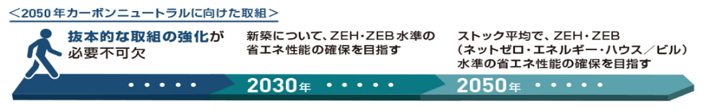
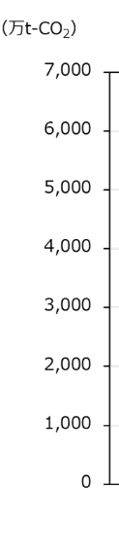
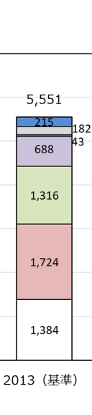
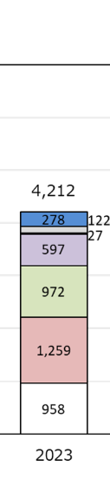
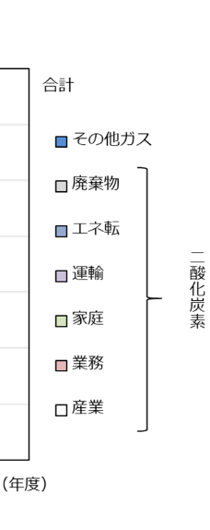

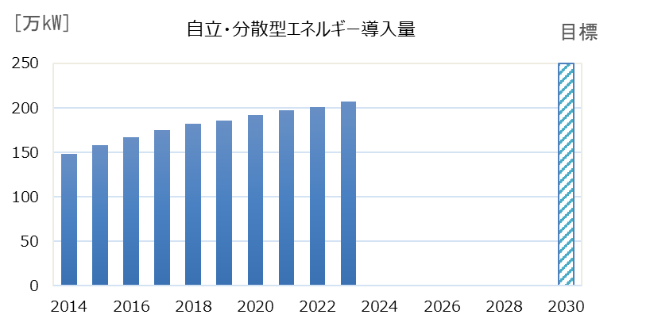
建築物への再生可能エネルギー設備の導入促進に向けた制度のあり方について
資料１－２
国の動き
大阪府の動き・取組状況
◆第7次エネルギー基本計画/地球温暖化対策計画
◆大阪府地球温暖化対策実行計画（区域施策編）（２０２６年3月改定）
〇「2050 年二酸化炭素排出量実質ゼロ」に向け、国を上回る温室効果ガス削減目標を新たに設定
（２０２５年２月閣議決定）
2030年度48％削減、2035年度：62％削減、2040年度：75％削減 （国：それぞれ46％削減、６０％削減、73％削減）
2050年カーボンニュートラルの実現を見据えて、脱炭素化とエネルギー安定供給の両立を目指し、それぞれの計画において省エネルギーの推進と再生可能エネルギーの最大限の活用に向けた取組の方向性を明示
〇府域の温室効果ガス排出量と密接な取組指標の一つとして、自立・分散型エネルギー導入量を設定
〇建築物の環境配慮の促進に向けた取組の一つとして、「義務制度の検討など、特定建築物に対する再生可能
エネルギーの導入促進の強化」を提示
【建築物の省エネ化・脱炭素化の方針】
＜実行計画の取組指標＞ 自立・分散型エネルギー導入量
CO₂排出量の5割以上を占める
2030年度 | 250万kW以上
2035年度 | ３００万kW以上
省エネ
新築について、ZEH・ZEB水準
の省エネ性能の確保を目指す
ストック平均で、ZEH・ZEB水準
の省エネ性能の確保を目指す
創エネ
新築戸建住宅の６割に太陽光発電設備が設置されることを目指す
設置が合理的な住宅・建築物に
再生可能エネルギーの導入が
一般的となることを目指す
※
【主な取組】
※
〇2025年４月よりすべての建築物において、省エネ基準への適合
を義務付け
※建築物分野
〇2030年までに省エネ基準をZEH水準・ZEB水準まで引き上げ
大阪府の自立・分散型エネルギー導入量の推移
（大阪府･大阪市で取り組むエネルギー関連の施策事業集～2025年度アクションプログラム～より抜粋）
大阪府の部門別温室効果ガス排出量の推移
（大阪府域における2023年度の温室効果ガス排出量についてより抜粋）
〇住宅トップランナー制度
・大手ハウスメーカー等の供給する戸建て住宅等について、トッ
プランナー基準(省エネ基準を上回る基準)への適合を徹底
・2025年度より、戸建て住宅に係る基準に太陽光発電設備
の設置率を新たに設定
◇大阪府気候変動対策の推進に関する条例
【主な取組】
（１） 建築物環境計画書の届出
（２） 条例で定める基準への適合
非住宅：断熱性能基準 （法に基づく基準を上回る）
（3） 再生可能エネルギー利用設備の導入検討
【対象】
延床面積2,000㎡以上の新築等
適合率 | ほぼ100％
住宅トップランナー基準
2025年度新設
建て方 | 年間供給 戸数 | 外皮 基準 | 一次エネ基準BEI（再エネ除き） | 太陽光発電 設備設置率※2 | 目標 年度
建売 戸建住宅 | 150戸 以上 | 強化 外皮 | 0.80 | 37.5％ | 2027 年度
注文 戸建住宅 | 300戸 以上 | 強化 外皮 | 0.75 | 87.5％
賃貸 アパート | 1000戸 以上 | 強化 外皮 | 0.80 | ー
分譲 マンション | 1000戸 以上 | 強化 外皮 | 0.80 ※1 | ー | 2026 年度
導入率 | 20％未満
＜参考＞ 他自治体での建築物への再生可能エネルギーの導入義務付け ⇒ 京都府・京都市、群馬県、東京都、川崎市
検討内容（案）
スケジュール（案）
〇建築物への再生可能エネルギーの導入促進を
図るための制度について、取組の方向性などを
検討
2026年6月 環境審議会に諮問
気候変動対策部会で審議・検討（４回程度）
2027年1月頃 環境審議会から答申
～2027年度 制度案作成・パブリックコメント実施
※1：分譲マンションのBEIについては、再エネ含む水準。
※2：多雪地域、都市部狭小地、その他周辺環境等により設置が困難な住宅を除くこともできる
(引用：国土交通省HP 「住宅トップランナー制度の概要」)

